Slide 1
Python Developer. Basic.
Доолоталиев Бакай
otus.ru

Slide 2
Защита проекта
Тема: Сайт объявлений о продаже авто.
Доолоталиев Бакай
Системный администратор
ЗАО «Банк компаньон»

Slide 3
План защиты
Цели проекта
Что планировалось
Используемые технологии
Что получилось
Схемы/архитектура
Выводы

Slide 4
Цели проекта
Какие цели вы поставили и какие задачи решили своим проектом
1. | Познакомиться с Django
2. | Понять алгоритмы Python
3. | Научиться работать со связями в БД
4.

Slide 5
Что планировалось
Что было в начале, что знали до курса, сколько времени заняло выполнение проекта
1. | Планировался сайт подачи объявлений, продажа авто, запчастей и услуг
2. | Регистрация пользователей, подача, обновление и архивирование объявлений
3. | Обмен сообщениями между клиентом и владельцем, Vip статус для объявлений

Slide 6
Используемые технологии
1. | Django backend
2. | Немного скрипта на Ajax для зависимых полей
3. | Работа с БД: SQLite, Django ORM
Какие технологии использовались и какое у вас мнение о новых технологиях

Slide 7
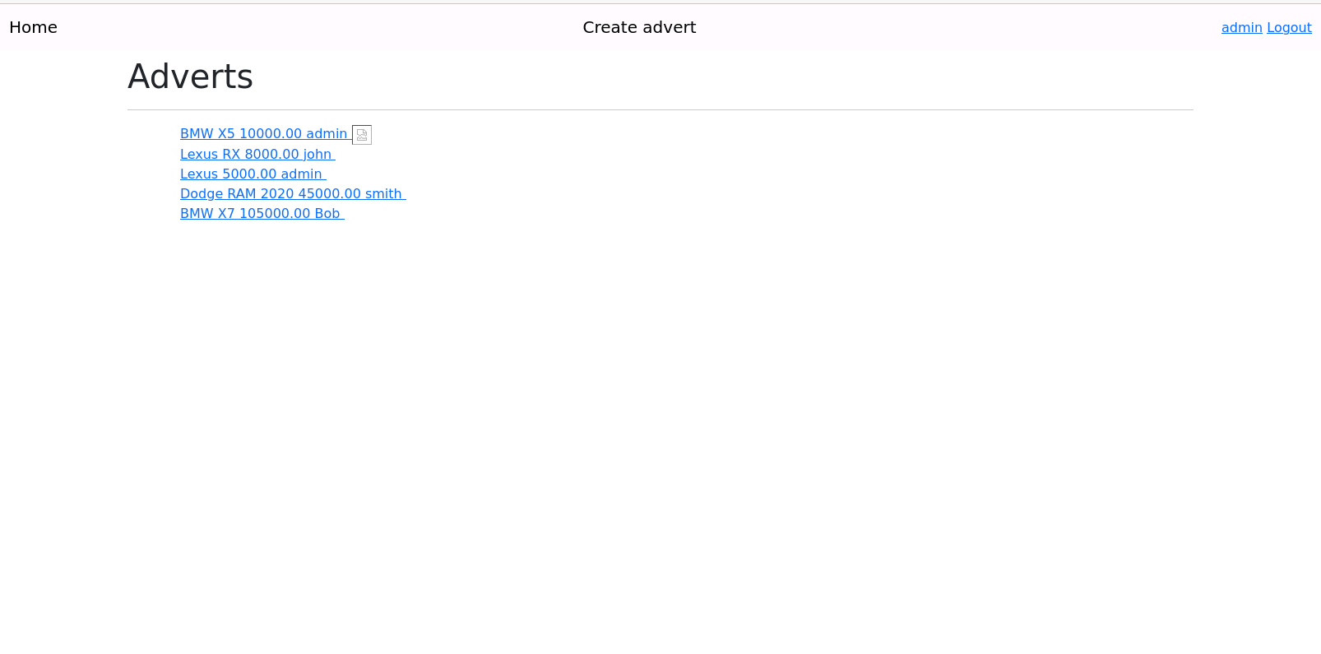
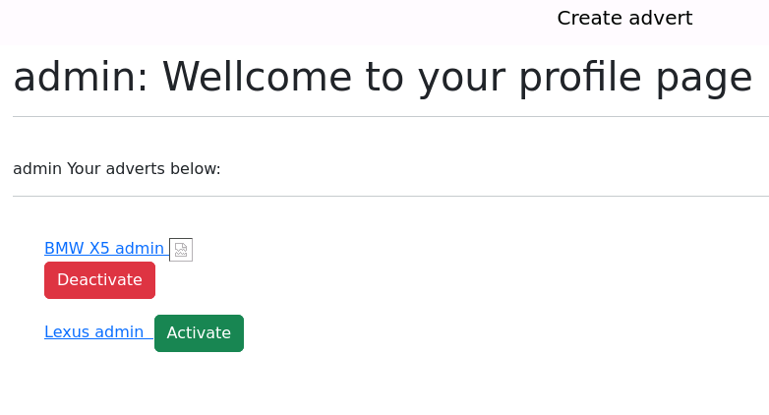
Что получилось
Реализована самостоятельная регистрация пользователей.
Создание обновлений, редактирование и архивирование только своих объявлений.
Кнопки активации и деактивации отображаются в зависимости от статуса объявления.

Slide 8
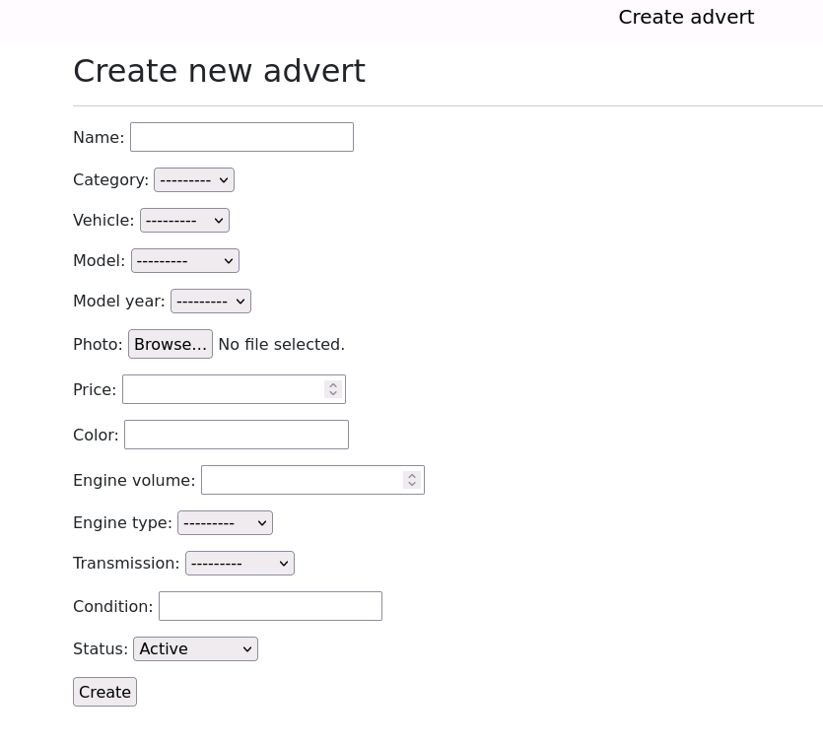
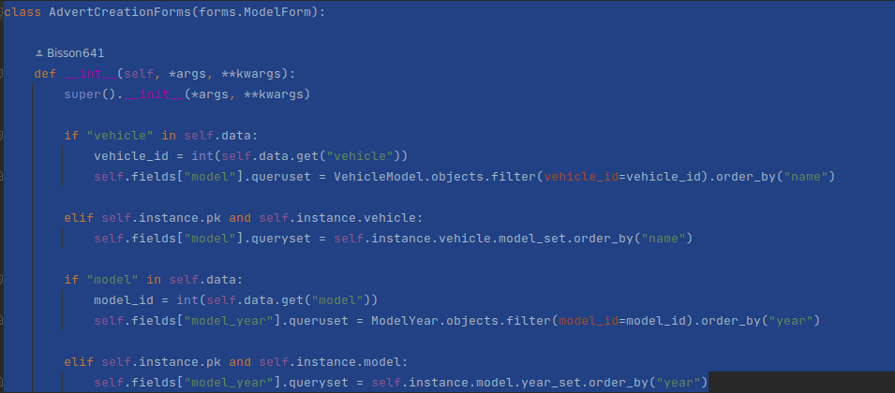
Что получилось
Поля Vehicle, Model, Model_year
Зависимы от данных друг друга.

Slide 9
Выводы и планы по развитию
1. | Очень долго разбирался с зависимыми полями, не успел сделать приложения по Созданию объявлений по продаже запчастей и услуг.
2. | Так же необходимо реализовать приложение для переписки клиента и владельца
3. | Реализовать платный VIP статус.

Slide 10
Спасибо за внимание!

Slide 11
Инструкции для работы
с презентацией

